Slide 1
Arhitecturi și Prelucrări Paralele
Tool de Prelucrare a Imaginilor
Studenți: Îndrumător:
Budău Alexandru, 342C1 Dobre Răzvan
Roauă Florina – Marinela, 342C1
Samoilă Gabriel – Cosmin, 342C3

Slide 2
O scurtă introducere
Proiectul nostru presupune aplicarea unei serii de
filtre asupra imaginilor de tip bmp.
Filtrele care au fost implementate și aplicate ulterior imaginilor sunt :
-Grayscale;
-Sepia;
-Salt & Pepper Noise;
-Median;
-Blur.

Slide 3
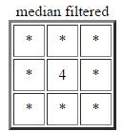
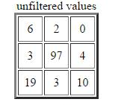


Despre filtre
Median Filter
Sepia Filter

Slide 4
Abordarea folosită pentru testarea filtrelor
Fiecare filtru a fost testat pentru cele trei tipuri de paralelizare: OpenMP, Pthreads, OpenMPI, dar și pentru varianta serială.
Testarea a fost realizată pentru un număr cât mai mare de imagini bmp de diferite dimensiuni ( (1456 x 2592), (7786 x 3000) ).
Coada folosită a fost ibm-dp.q

Slide 5
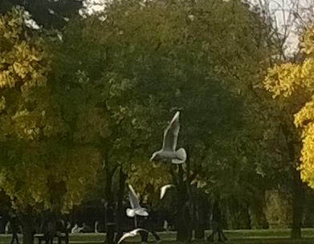
Exemplu de utilizare a filtrelor Imaginea originală

Slide 6
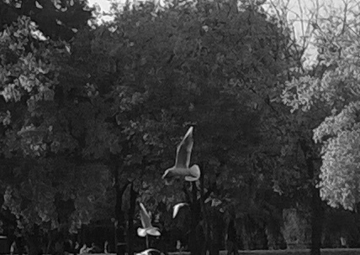
Grayscale Filter

Slide 7
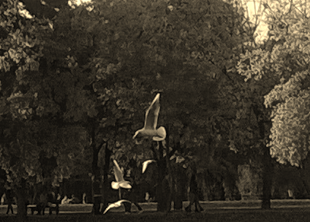
Sepia Filter

Slide 8
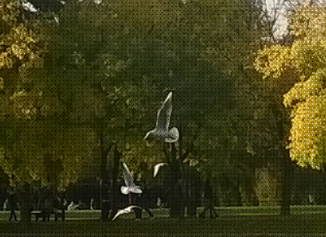
Salt & Pepper Noise

Slide 9
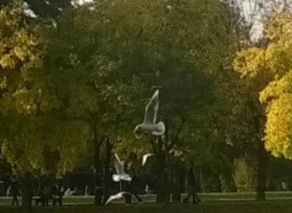
Median Filter

Slide 10
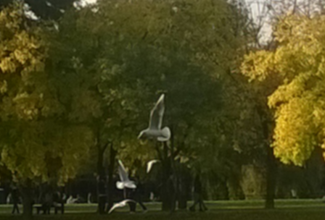
Blur Filter

Slide 11
Analiză grafică a timpului de execuție
Pentru fiecare tip de filtru am realizat grafice cu timpul de execuție al fiecărei paralelizări în parte, pentru a observa care dintre ele se potrivește mai bine tipului de problemă pe care am abordat-o.
Astfel, pentru fiecare variantă paralelă am considerat un număr de 4, respectiv 8 thread-uri și am testat pentru imagini .bmp de diferite dimensiuni (până la (7786 x 3000)).
Am remarcat că toate variantele de paralelizare au dus la performanțe bune în cazul filtrelor Sepia și Median, iar la celelalte filtre implementarea OpenMPI nu a reușit să scaleze.
Cu cea mai bună performanță și scalabilitate, dintre cele 3 variante prezentate în grafice, se evidențiază OpenMP.

Slide 12
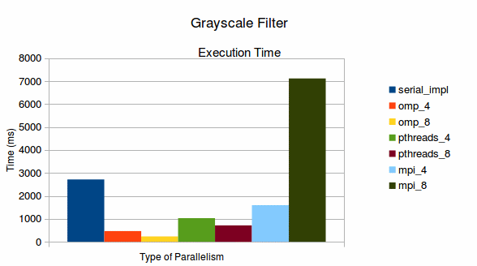
Grayscale Filter

Slide 13
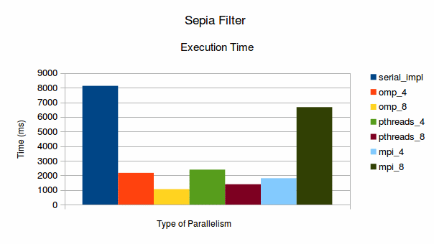
Sepia Filter

Slide 14
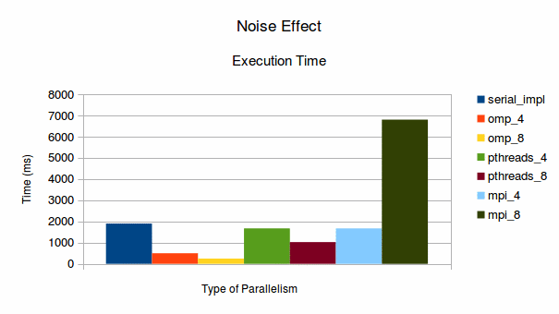
Salt & Pepper Noise

Slide 15
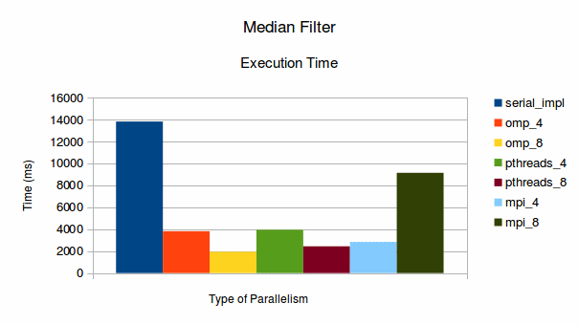
Median Filter

Slide 16
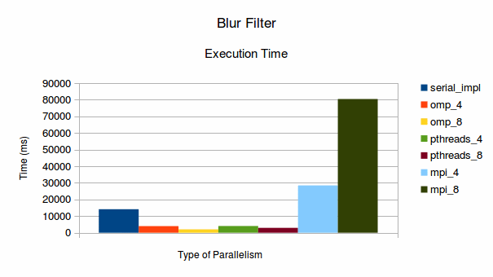
Blur Filter

Slide 17
OpenCL
Open Computing Language (OpenCL) este un framework folosit pentru a scrie aplicații care se execută pe platforme heterogene (CPU, GPU, DSP, FPGA etc.).
OpenCL este bazat pe standardul C99.
Coada de submitere job-uri: ibm-dp.q
Timpii de execuție obținuți pentru implementarea OpenCL:
Tip Filtru Operație (Time ms) | Grayscale | Sepia | Salt & Pepper Noise | Median | Blur
Transfer data to GPU | 34.5730 | 34.5030 | 32.6370 | 35.0500 | 34.1250
Filter (GPU) | 135.0500 | 136.9070 | 130.0500 | 156.2080 | 148.8550

Slide 18
Profiling & Performance Analysis
Pentru determinarea părților CPU-intensive am folosit tool-ul de profiling, Open Solaris Studio Performance Analyzer.
Astfel, vom exemplifica, cu ajutorul acestui tool cum am reușit să îmbunătățim prin paralelizare performanța filtrului Sepia.

Slide 19
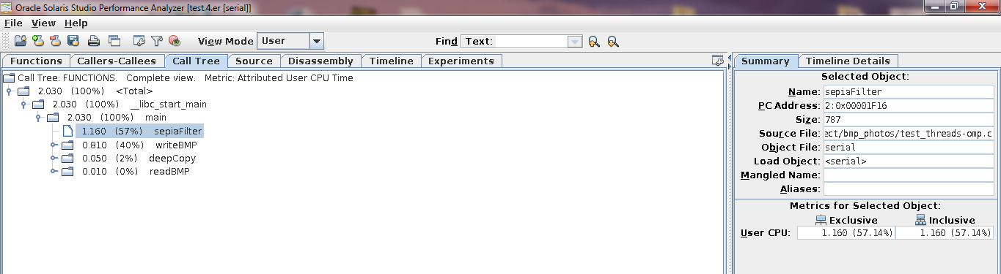
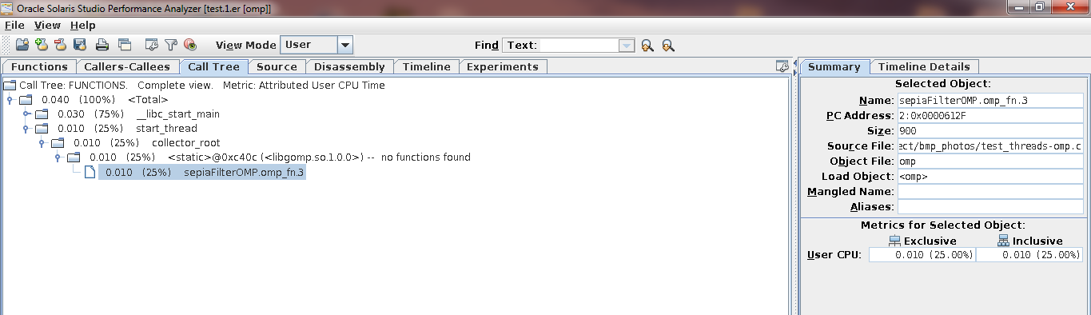
Filtrul Sepia – CallTree (Open Solaris)
Serial
OpenMP

Slide 20
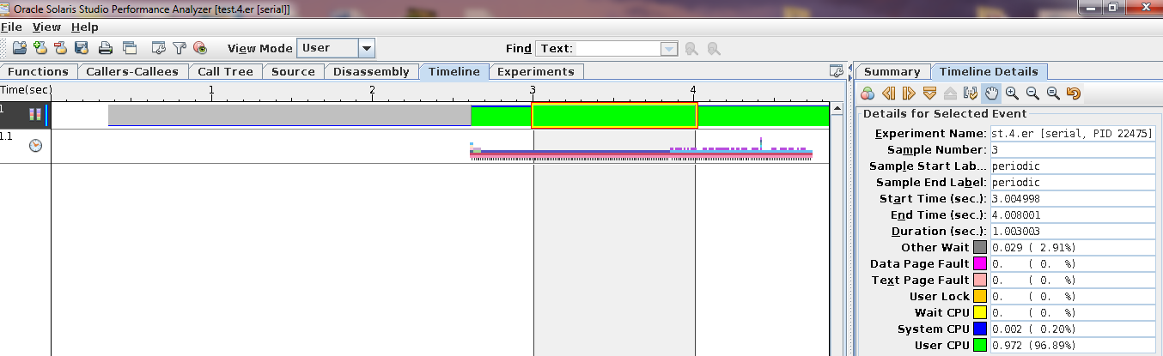
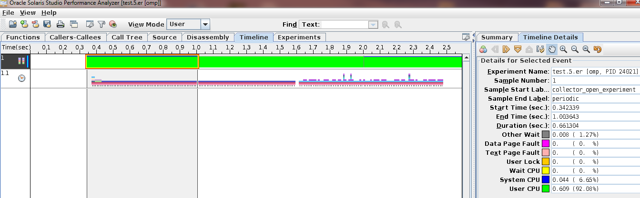
Filtru Sepia – Timeline (Open Solaris)
Serial
OpenMP

Slide 21
Concluzii
Cea mai eficientă metodă de paralelizare pentru toate filtrele este OpenMP (8 thread-uri).
Dacă luăm în considerare și varianta OpenCL, aceasta din urmă oferă timp de execuție redus și scalabilitate. Astfel, pentru filtrele implementate factorul de scalabilitate ajunge să fie între 4-11 (de 4-11x mai bun timpul de execuție decât cazul serial).
Cea mai puțin eficientă și care nu prezintă scalabilitate este paralelizarea OpenMPI. Pentru un număr cât mai mare de thread-uri se ajunge la un timp de execuție mai mare decât în cazul implementării seriale.

Slide 22

Q&A
Vă mulțumim pentru atenție!

